Slide 1
Do que as pessoas falam
quando falam da Argentina
Análise de sentimento de posts de rede social com o dicionário ANEW
de normas afetivas (Bradley & Lang, 1999)
Pedro Fardin
(preencher o nome do colega)
Processamento de Linguagem Natural
2.400 posts do Mastodon · agosto de 2026

Slide 2
Como decidimos se um post fala bem ou mal da Argentina
Cada palavra do dicionário ANEW já vem com uma nota de agrado, dada por voluntários. A nota de um post é a média das notas das suas palavras.
1
Buscamos os posts
Um programa nosso baixa da API do Mastodon os posts que citam Argentina, e confere o idioma de cada um.
nota do post = média das notas das suas palavras
“Argentina is beautiful, I love the people and the food”
(86 + 99 + 83 + 87) ÷ 4 = 89 → positivo
2
Casamos as palavras com o dicionário
As 1.034 palavras do ANEW têm nota de 0 a 100. love = 99 · news = 60 · terrible = 22. Reduzimos cada palavra do post à forma do dicionário, para que loved encontre love.
AS TRÊS DIMENSÕES DO ANEW
3
Tiramos a média e comparamos
O dicionário mede Pleasure (agradável ou desagradável), Arousal (calmo ou agitado) e Dominance (quanto controle a palavra transmite).
Usamos só Pleasure, porque é a dimensão que responde “falaram bem ou mal?”. As outras duas medem intensidade e poder, não aprovação.
Acima da média do dicionário é positivo, abaixo é negativo, perto dela é neutro.
Dicionário ANEW (Bradley & Lang, 1999) · entidade: Argentina · fonte: Mastodon
1

Slide 3
Por que escolhemos assim — três decisões que mudam o resultado
O enunciado deixa em aberto como transformar notas de palavras numa decisão sobre o post. Estas foram as nossas escolhas, e o motivo de cada uma.
ESCOLHA 1 · UMA ENTIDADE SÓ
ESCOLHA 3 · QUANDO NÃO OPINAR
Buscamos apenas “Argentina”
Post com menos de 3 palavras conhecidas é descartado
Testamos buscar também Buenos Aires e Patagônia, para ter mais posts. Mas isso trazia turismo e natureza — outras entidades — e empurrava o resultado para o positivo.
POST REAL · O ANEW SÓ RECONHECEU UMA PALAVRA
“An elderly lady of the indigenous Humahuaca community in Jujuy cries as the puppet regime in Argentina evicts her from her home · 90 and land. Large-scale protests against the law continue.”
ESCOLHA 2 · O PONTO DE CORTE
Comparamos com 58, não com 50
A escala vai de 0 a 100, então o meio parece ser 50. Mas o ANEW não é equilibrado: 62% das suas palavras estão acima de 50, e a média delas é 58.
sem regra nenhuma:
com a nossa regra:
os mesmos posts, cortando em 50
POSITIVO · 90
SEM SINAL
96% positivo
cortando em 58, a média real do dicionário
De 63 palavras, o dicionário só reconheceu home. Os termos que dariam o tom — cries, evicts, protests — não estão no ANEW.
41% neutro
56% positivo
Cada escolha foi testada contra os posts reais antes de ser adotada
2

Slide 4
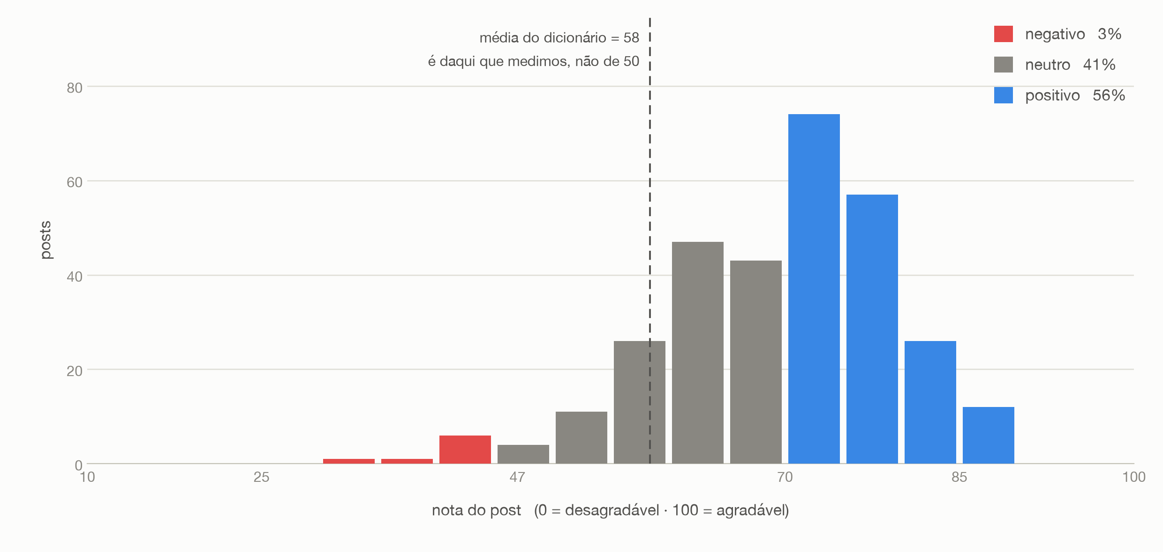
Fala-se mais bem que mal da Argentina
308 posts classificados, de 632 em inglês. Mais da metade é positiva e quatro em cada dez ficam no meio da escala. Crítica forte é rara: 3%.
2.400 posts baixados · 632 confirmados em inglês · 308 com palavras suficientes para pontuar
3

